Slide 1
第20课：北洋军阀统治时期的政治、经济与文化

Slide 2
学者认为中国近代社会转型的进程从19世纪五、六十年代到20世纪二、三十年代。主要经历了被动开放、经济起步、政体变革、思想解放四个时期。这是一种社会质变，即社会生活各个领域、各个层面发生了整体性的变革。
——陈国庆《中国近代社会转型研究》绪论

Slide 3
民国时期的历史分期
中
华
民
国
建
立
袁取消帝制恢复民国年号
辛亥革命
蒋建立南京国民政府
1949年4月23日南京解放
1912
1916
1927
1949
南京临时政府统治时期
北洋军阀统治时期
南京国民政府统治时期

Slide 4
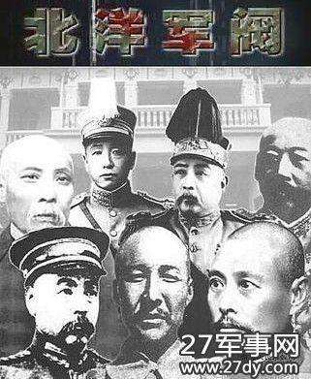
课标要求
了解北洋军阀的统治及特点。
概述新文化运动的主要内容。
探讨其对近代中国思想解放的影响。

Slide 5
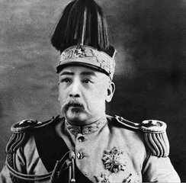
一、北洋军阀统治时期之政治
1、袁世凯统治时期（1912-1916）
问题：袁世凯统治时期的特征是什么？
军阀是指拥兵割据一方的军人或军人集团。北洋军阀就是由袁世凯建立的封建军阀集团。
对内 ，
对外____________
专制独裁
投靠帝国主义

Slide 6
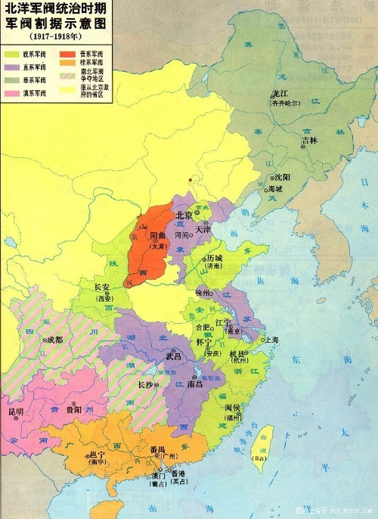
一、北洋军阀统治时期之政治
2、军阀割据统治时期（1916-1927）
材料一：军阀割据，政局动荡，国会党争，民众因为军队扩张，互争地盘，内战频仍，的确比之清末时期负担加重而且痛苦程度加剧。
——张鸣《共和中的帝制》
问题：军阀割据统治时期的特征是什么？
军阀割据，分崩离析，政局动荡，
人民困苦。

Slide 7
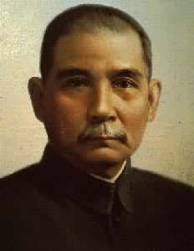
一、北洋军阀统治时期之政治
3、孙中山维护民主共和的斗争
问题：以孙中山为首的革命党人为维护民主共和做出了哪些斗争？
二次革命、护国运动、护法运动
结果都失败，资产阶级未能给中国找到一条正确的出路，旧民主主义革命走到了尽头。

Slide 8
二、北洋军阀统治时期之经济
——出现民族资本主义的黄金时期
据《欧战前后农商部注册工业公司年别表》战前（1914年8月）注册的工业公司，共计146个，资本总额41148205元；而自1914年8月至1920年，新注册的公司就有272个，资本额为117434500元。所涉及的行业众多，尤以纺织业和面粉业这两个关系民众衣食的行业发展的最快。
——《第一回中国年鉴》
思考：一战时期我国民族工业发展状况如何？
结果：民族资产阶级力量壮大，为新文化运动奠定阶级基础；而工人阶级队伍壮大，为新民主主义革命奠定基础。

Slide 9
四、北洋军阀统治时期之思想文化
——新文化运动（1915-1919）
1、原因
辛亥革命后
袁世凯的北洋政府
经济：民族资本主义的
进一步发展
政治：专制独裁
冲突
政治：资产阶级力量壮
大要求民主
思想：尊孔复古
思想：民主共和观念深
入人心

Slide 10
四、北洋军阀统治时期之文化
——新文化运动（1915-1919）
三年以来，吾人于共和国体之下，备受专制政治之痛苦。自经此次之实验，国中贤者，宝爱共和之心，因以勃发，厌弃专制之心，因以明确。吾人拜赐于执政，可谓没齿不忘者矣。然自今以往。共和国体 ，果能巩固无虞乎！立宪政治，果能施行无阻乎？以予观之，此等政治根本解决问题，犹待吾人最后之觉悟。
——陈独秀1916年《吾人最后之觉悟》

Slide 11
四、北洋军阀统治时期之文化
——新文化运动（1915-1919）
2、概况
新文化运动概况 | 时间 | 兴起 标志 | 前期 指导 思想 | 主要 代表 人物 | 主要阵地
1915
-- 1919
陈独秀在上海创办《青年杂志》
民主
科学
陈独秀
李大钊
胡适
鲁迅
钱玄同
刘半农
《新青年》
北京大学

Slide 12
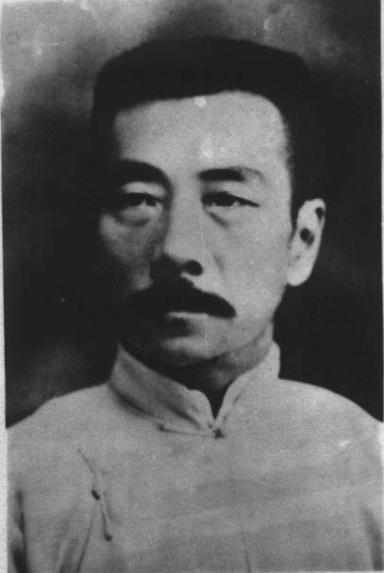
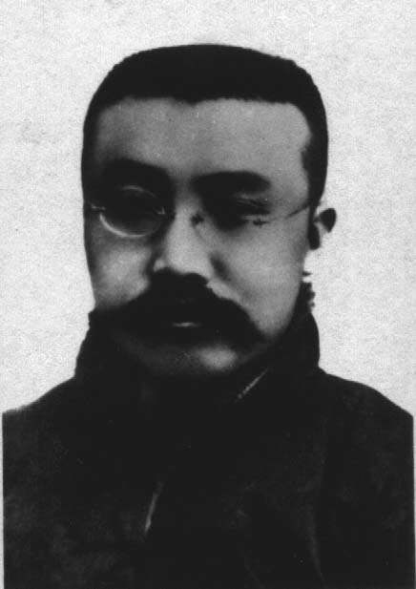

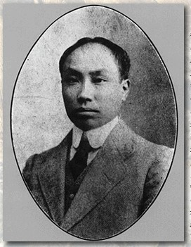
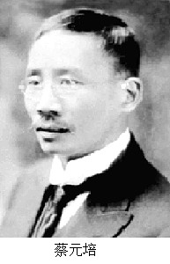
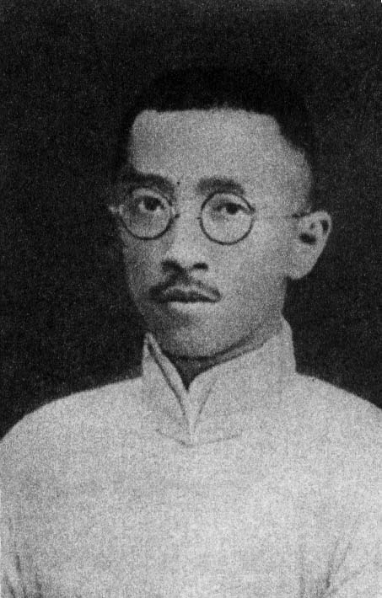
群星璀璨
李大钊
鲁迅
陈独秀
蔡元培
胡适

Slide 13
北洋军阀统治时期社会的症结都有哪些？新文化运动的健将们为拯救国家提出了哪些主张？

Slide 14
3、新文化运动的主要内容（四提倡、四反对）
破旧
立新
政治专制
政治黑暗
民主
愚昧迷信
思想黑暗
科学
封建伦理
新道德
道德黑暗
学术黑暗
新文学
呆板迂腐

Slide 15
3、新文化运动的主要内容
（四提倡、四反对）
提 倡 民 主
反 对 专 制
提 倡 科 学
反 对 迷 信
核心
提倡新道德
反对旧道德
提倡新文学
反对旧文学

Slide 16
4、影响
视角一
材料一：新青年面世不久，就受到广大青年知识分子的普遍欢迎，被誉为“青年界之金针”和青年的“良师益友”，他们说：“青年得此，如清夜闻钟，如当头一棒。”它的发行量由创刊时的每期千册猛增至1.5万多册。
——岳麓版必修3教材
材料二：这些杂志都是思想炸弹。在中国，有关国家和社会的重要问题，第一次得到公开的探讨和争论，中国的青年迫不及待地阅读每期新杂志。 ——徐中约《中国近代史》
促进中国人民特别是青年知识分子的觉醒

Slide 17
视角二
4、影响
材料三：在新文化运动的冲击下，传统的贞节观念逐渐受到越来越多的人怀疑，有的女学生已经开始觉悟，抵制学校开设的“列女传”（修身课），抨击那种片面强调女人的贞操而对男人三妻四妾却置若罔闻的伪君子。在操场的树荫下，在宿舍里，常常聚着一簇簇人，她们争得面红耳赤，热火朝天，后来由争论变为抗婚、逃婚，以实际行动反抗旧礼教，争取女性婚姻自由。
——岳麓版必修3教材
破除传统礼教对人们思想的束缚，解放了女性思想。

Slide 18
视角三
4、影响
材料四：新文化运动的蓬勃发展，引起保守势力的极端仇视与恐惧。反动军阀污蔑新文化运动是“异端邪说”、“洪水猛兽”，守旧派文人标榜要“极力卫道”……甚至指责新文化运动的提倡者是“覆孔孟”，“铲伦常”
——岳麓版教材必修3
沉重打击了专制主义和保守势力，动摇传统礼教的正统地位。

Slide 19
视角四
4、影响
材料五：我在李大钊手下做图书馆佐理员时，已经很快地倾向马克思主义了，而陈独秀对于引导我的兴趣到这方面来，也大有帮助。我第二次赴京时，曾和陈独秀讨论我所读过的马克思主义书籍，陈本人信仰的坚定不移，在这也许是我一生极重要的时期，给我以深刻的印象。
——《毛泽东自传》
转变知识分子的思想观念，哺育先进分子，促进了马克思主义的传播

Slide 20
视角五
4、影响
材料六：“文学革命”的号角，象是一声春雷，唤起万物萌发,“新文学”遍地开花。早期新文学团体和杂志有“创造社”“文学研究会”“新月”等等。小学课本改用白话，“国文课”改称“国语课”。从“文”到“语”，一字更改，更改了时代。
——摘编自周有光《白话文运动八十年》
推动文化变革，促进了中国传统文化的转型

Slide 21
学者认为中国近代社会转型的进程从19世纪五、六十年代到20世纪二、三十年代。主要经历了被动开放、经济起步、政体变革、思想解放四个时期。这是一种社会质变，即社会生活各个领域、各个层面发生了整体性的变革，
——陈国庆《中国近代社会转型研究》绪论

Slide 22
近代社会转型时期
鸦片战争（开始）
洋务运动（经济转型）
辛亥革命（政治转型）
北洋军阀统治时期
政治：专制vs民主
经济：迅速发展
思想：新文化运动（思想文化转型）
北洋军阀统治时期是中国近代社会转型的关键时期

Slide 23
作业：结合所学写一篇小论文，关于北洋军阀统治时期在近代社会转型时期的作用，可以从一个角度去写，也可以从多个角度去写。（要求观点明确，史论结合，逻辑清楚，书写规范）

